Slide 1
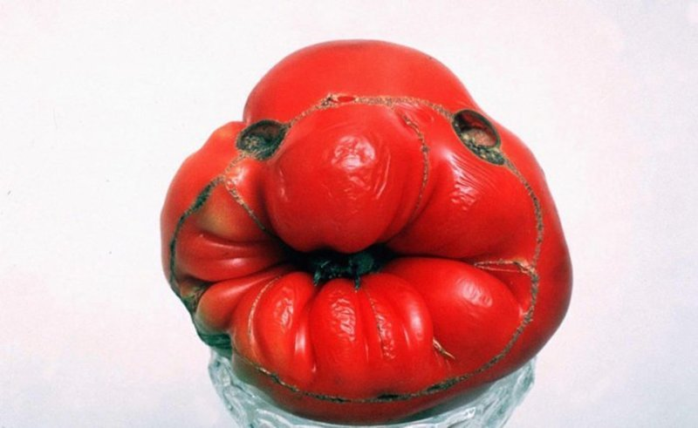
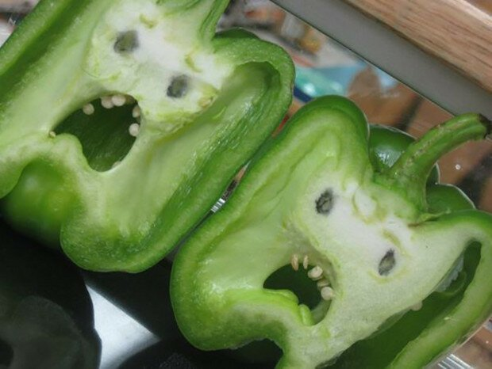
Экономическое и социальное значение овощеводства .

Slide 2
1. Овощеводство как отрасль растениеводства и наука 2. Роль овощеводства в обеспечении населения продуктами питания 3. Состояние и перспективы развития овощеводства в Беларуси 4. Методы производства овощей
Вопросы:

Slide 3
Литература:
1. Скорина В. В. Овощеводство / В. В. Скорина. Минск, 2018. – 365 с.: ил. (Учебники и учеб. пособия для студентов высш. учеб. заведений).
2. Тараканов, Г.И. Овощеводство / Г. И. Тараканов, В. Д. Мухин, К. А. Шуин и др. Под ред. Г. И. Тараканова и В. Д. Мухина. – 2-е изд., перераб. и доп. – М.: Колос, 2003. – 472 с.: ил. (Учебники и учеб. пособия для студентов высш. учеб. заведений).
3. Современные технологии в овощеводстве / А. А. Аутко [и др.]; под редакцией А. А. Аутко. – Нац. акад. наук Беларуси, Ин-т овощеводства. – Минск: Беларус. навука, 2012. – 490 с.

Slide 4
Овощеводство отличается от растениеводства и имеет свои особенности: - более сложная агротехника выращивания овощных растений; -большим применением ручного труда; -наличие защищенного грунта; -получение дополнительной продукции за счет выгонки в открытом и защищенном грунте; -дозаривание плодов (томат); -доращивание растений (цветная, брюссельская капусты). Наряду с травянистыми растениями объектами овощеводства считаются и высшие грибы: шампиньоны, вешенка и др.
1. Овощеводство как отрасль растениеводства и наука Овощеводство – это отрасль растениеводства, занимающаяся производством овощей в открытом и защищенном грунте.
Овощеводство как наука изучает биологию овощных культур и прогрессивные методы их выращивания, направленные на повышение урожайности и улучшение качества, на снижение затрат труда и себестоимости продукции.

Slide 5
Овощеводство
овощеводство открытого грунта
овощеводство защищенного грунта
бахчеводство
овощное семеноводство

Slide 6
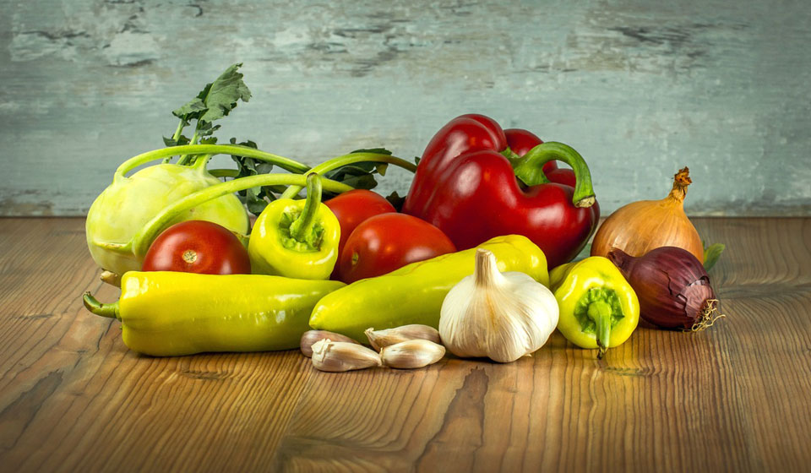
Задачей овощеводства является обеспечение в течении года населения свежей овощной продукцией. Овощи – различные части растений (листья, почки, корни, клубни, луковицы, стебли, побеги, плоды, семена), которые используются в пищу в сыром или консервированном виде.

Slide 7

2. Роль овощеводства в обеспечении населения продуктами питания

Slide 8
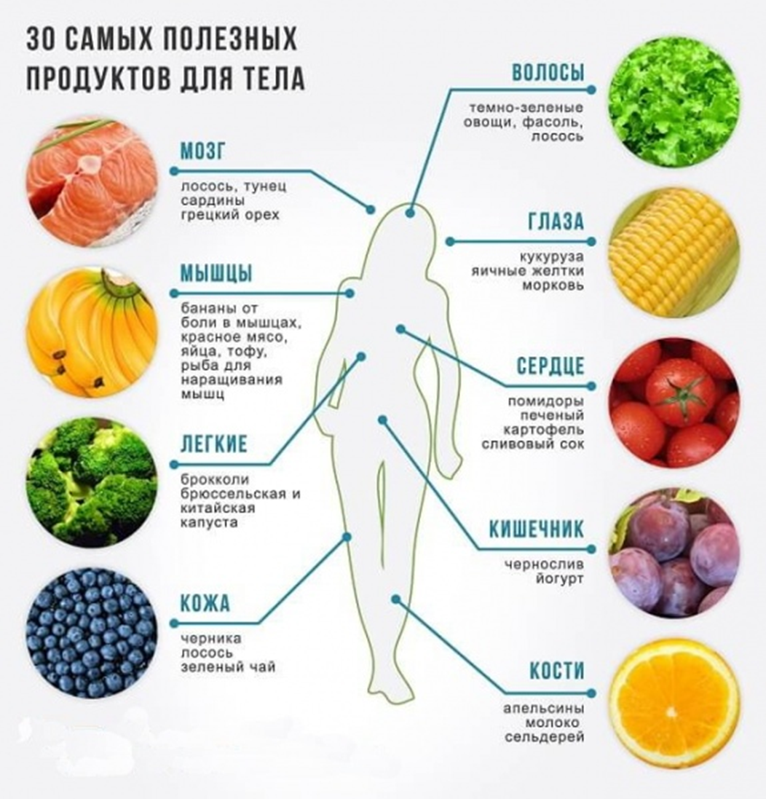

Slide 9
В организме человека овощи выполняют следующие функции:
– служат для нейтрализации кислот, которые образуются при употреблении в пищу хлеба, мяса и других продуктов;
– являются поставщиками необходимых для организма солей кальция и железа, нормализуют работу желудочно-кишечного тракта, предупреждают многие заболевания;
– содержат важные для организма в доступной форме витамины и снабжают углеводами, белками.
Овощи имеют преимущественно щелочную реакцию и их присутствие в питании устанавливает оптимальный кислотно-щелочной баланс в организме человека.

Slide 10
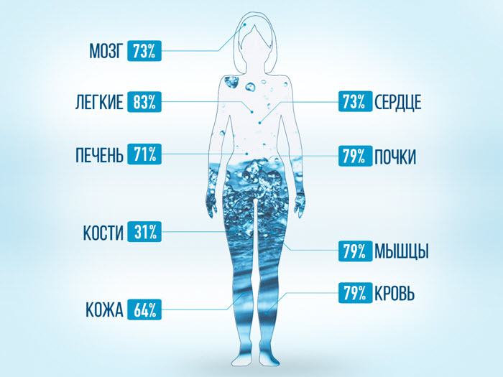
Вода
Тело взрослого человека на 65–70 % состоит из воды. Минимальное количество воды, которое человек должен употреблять – это 1,5 литра в день.
При повышенной массе тела — рекомендуемая формула для расчета необходимого количества воды – 30 мл на 1 кг веса

Slide 11
Химический составу и содержание пищевых веществ в различных овощах
Наименование | Состав съедобной части, % |  |  | Калорийность, ккал/100 г | Кислотность | Содер. вит., мг/%
 | вода | углеводы | белки |  |  | С | Каротин
Картофель | 76,4 | 20,0 | 2,0 | 90,2 | – | 0,02 | 0,5
Капуста белокочанная | 90,0 | 5,3 | 1,8 | 29,1 | – | 30 | следы
Свекла столовая | 86,0 | 10,4 | 1,5 | 48,8 | – | 10 | -//-
Морковь | 88,0 | 8,7 | 1,3 | 41,0 | – | 5 | 1-9
Шпинат | 90,0 | 3,4 | 3,7 | 29,1 | – | 50 | 5
Щавель | 90,4 | 3,6 | 3,0 | 27,0 | 0,6 щавеливой | – | 6
Огурцы | 95,3 | 2,4 | 1,0 | 13,9 | – | 5 | следы
Арбузы | 89,7 | 9,0 | 0,6 | 39,4 | – | 7 | 0,3
Томаты | 93,8 | 3,8 | 1,0 | 19,7 | 0,45 яблочной | 40 | 2
Лук репчатый | 85,5 | 10,5 | 2,5 | 53,5 | – | 10 | следы
Зеленый горошек | 79,0 | 12,1 | 6,1 | 74,6 | – | 25 | 1
Перец сладкий | 90,5 | 6,0 | 1,3 | 29,9 | – | 250-300 | 10

Slide 12
Среднегодовая физиологическая норма потребления овощей на одного человека должна составлять 126 кг, в том числе (в кг):
капуста белокочанная – 25–38;
томаты – 25–35;
морковь – 7–10;
огурцы – 9–13;
свекла столовая – 6–10;
лук и чеснок – 8–10;
прочие (цветная и другие виды капусты, салат, сладкий перец, кабачки, редис, горох, пряные овощи и др.) – 19–26. Кроме того, рекомендуется потребление бахчевых культур в пределах 20 кг, картофеля – 120 кг.
По научно обоснованным медицинским нормам человеку ежедневно необходимо потреблять не менее 400 г овощей.
В настоящее время потребление овощей в Беларуси составляет более 140 кг в год на одного человека.

Slide 13
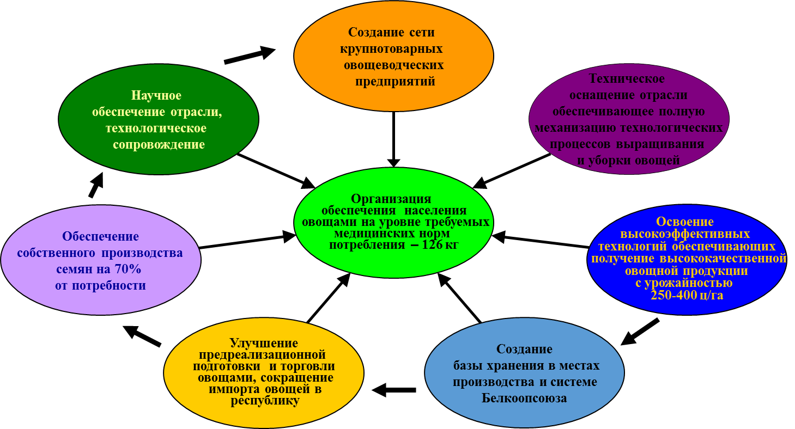
3. Состояние и перспективы развития овощеводства в Беларуси.
ПЕРВООЧЕРЕДНЫЕ ЗАДАЧИ РАЗВИТИЯ ОТРАСЛИ ОВОЩЕВОДСТВА В РЕСПУБЛИКЕ

Slide 14
Посевные площади овощных культур в Беларуси
Год | Категории хозяйств
 | Сельскохозяйственные организации | Крестьянские (фермерские) хозяйства | Хозяйства населения | Всего тыс. га
2011 | 17,2 | 10,3 | 45,5 | 73,0
2012 | 13,6 | 7,9 | 43,9 | 65,4
2013 | 11,0 | 9,8 | 44,7 | 65,5
2014 | 10,7 | 10,0 | 48,7 | 69,5
2015 | 8,4 | 10,1 | 47,9 | 66,4
2016 | 7,1 | 11,2 | 47,4 | 65,7
2017 | 6,3 | 10,1 | 46,9 | 63,2
2018 | 6,0 | 10,1 | 46,0 | 62,0
2019 | 6,0 | 11,0 | 46,0 | 62,0
2020 | 5,0 | 9,8 | 45,0 | 59,0

Slide 15
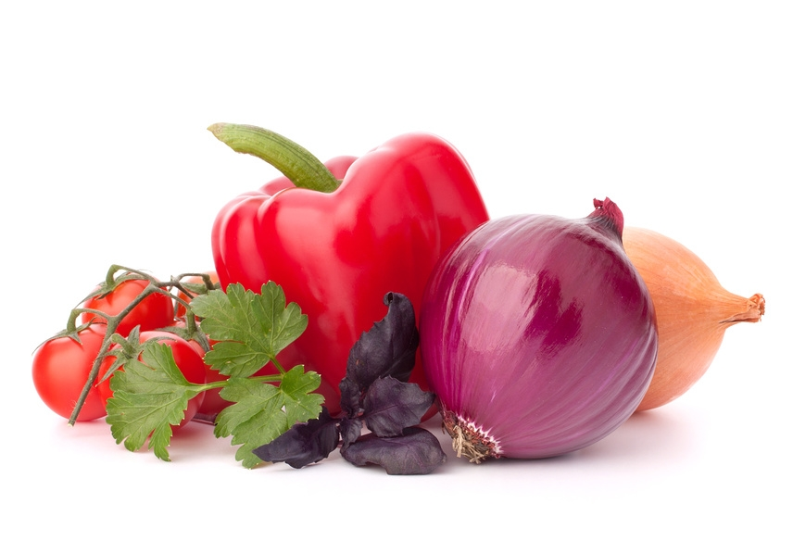
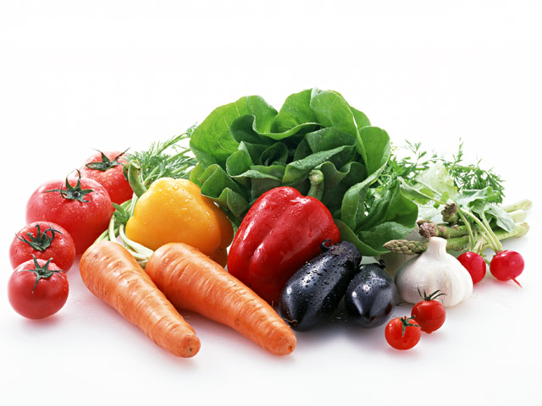

Slide 16
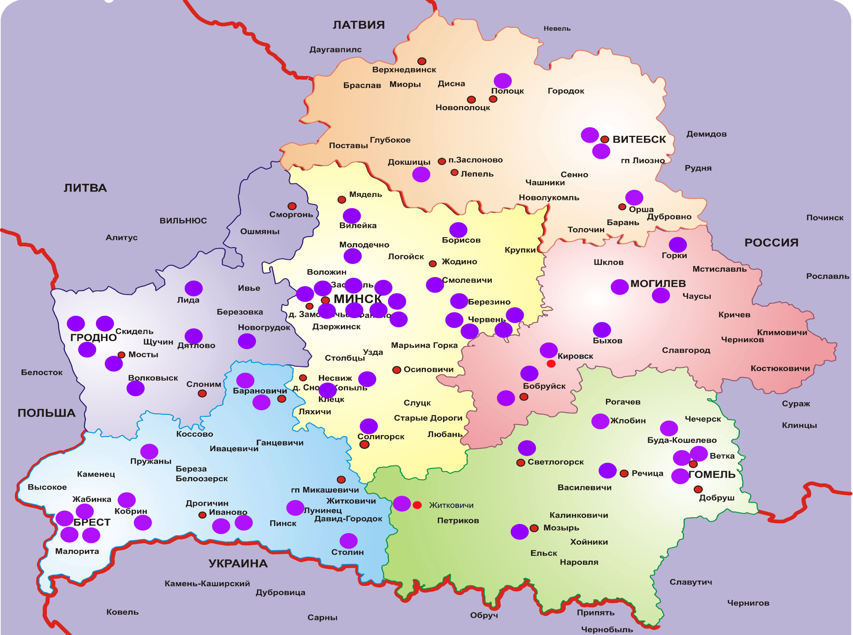
Крупнотоварные овощеводческие хозяйства Беларуси

Slide 17
ПРОБЛЕМЫ ОТРАСЛИ ОВОЩЕВОДСТВА:
Требует улучшения круглогодовое снабжение населения качественноовощной продукцией;
2. Узок ассортимент возделываемых культур (6-10 видов);
3. Высокие затраты ручного труда и низкий уровень механизации;
4. Возделывание овощных культур в большинстве осуществляется без орошения, что приводит к нестабильной урожайности;
5. Не выдерживаются технологические параметры производства овощей;
6. Отсутствует современная база хранения овощей;
7. Сократилось количество специализированных магазинов по продаже плодоовощной продукцией;
8. Требует кардинального улучшения система собственного производства
семян овощных культур и организация их предпосевной подготовки;
9. В ближайшие годы ожидается резкое снижение объемов выращивания овощей на дачных и приусадебных участках.

Slide 18
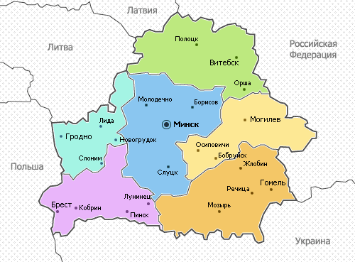

Тепличные комбинаты Республики Беларусь
Минская КУП «овощная фабрика»
ЧУП «Озерицкий-Агро»
УП «АК Ждановичи»
УП «ДОРОРС» БЖД
УП Минский парниково-
тепличный комбинат»
ЗАО «Росич»
ОАО «Агрокомбинат «Мачулищи»
88,1 га
3151^{о}C
-10.3%
Филиал «Тепличный»
Филиал «Весна - Энерго»
ОАО «Рудаково»
29,92 га
3169^{О}
-9.8%
РУАП «Гродненская овощная фабрика»
13 га
3197^{о}С
-9,0%
ОАО фирма «Кадино»
ОАО фирма «Вейно»
СПК «Рассвет им.Орловского»
СООО «Вектра Агропром»
28,0 га
3012^{о}С
-14,3%
»
КСУП «Брилево»
КСУП «Тепличная»
КСУП Комбинат «Восток»
КСУП «Светлогорская овощная фабрика»
КСУП «Мозырская овощная фабрика»
38,45 га
3481^{О}С
-0,8%
ОАО «ТК Берестье»
ЗАО «Щара-Агро»
ГУСП «Племзавод Муховец»
СПК «Дворецкий»
21,1 га
3511^{О}С контроль
----------
Условное обозначения:
- площадь используемых теплиц;
- среднегодовая сумма положительных температур;
- процент снижения суммы положительных температур по отношению к г.Бресту.
Годовая сумма положительных температур в среднем за период с 2006 по 2011 г.

Slide 19

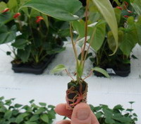
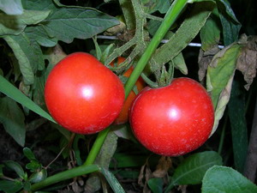
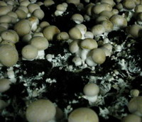
Структура затрат на производство тепличных овощей, %
Основная цель - снижение энергозатрат, что приведет к снижению себестоимости и повышению конкурентоспособности отечественной овощной продукции

Slide 20
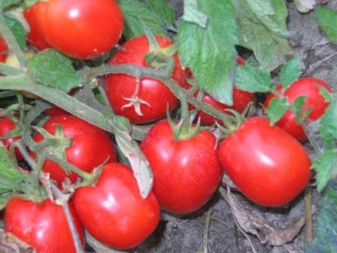
СОРТИМЕНТ ОВОЩНЫХ КУЛЬТУР РЕСПУБЛИКИ БЕЛАРУСЬ
В государственный реестр сортов и древесно-кустарниковых пород Республики Беларусь на 2021 год внесен 631 сорт и гибрид по 50 видам овощных культур из них 92 (14,6%) отечественной селекции.
По 32 культурам селектируемым в республике доля отечественных сортов составляет 15,9%.
В текущем году создано 7 новых сортов, 8 сортов и гибридов рекомендовано к внесению в Госреестр.

Slide 21
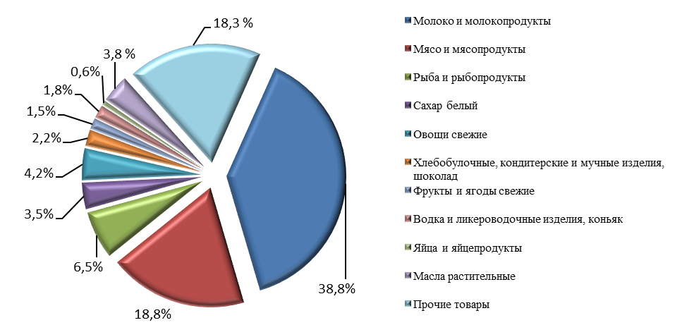
Структура экспорта сельскохозяйственной продукции и продуктов питания распределилась следующим образом: молоко и молокопродукты – 38,8%, мясо и мясопродукты – 18,8 %, рыба и рыбопродукты – 6,5%, овощи свежие (с учетом реэкспорта) – 4,2 %, масла растительные – 3,8 %, сахар белый – 3,5 %, хлебобулочные, кондитерские и мучные изделия, шоколад – 2,2 %, водка и ликероводочные изделия, коньяк – 1,8 %, фрукты и ягоды свежие (с учетом реэкспорта) – 1,5 %, яйца и яйцепродукты – 0,6 %, прочие товары – 18,3 %

Slide 22
4. Методы производства овощей
рассадный
доращивание
безрассадный
выгонка
повторные и уплотненные посевы
консервация
использование защищенного грунта

Slide 23
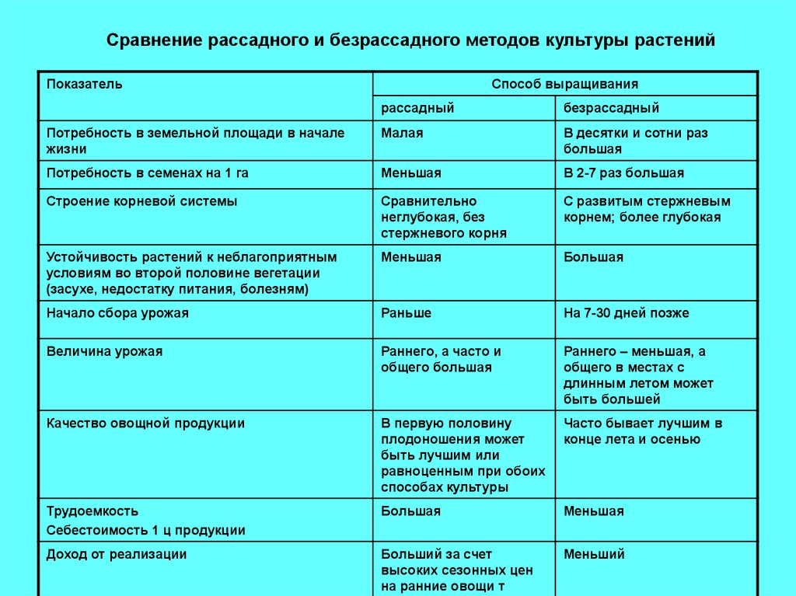

Slide 24
Выгонка растений - комплекс мер по ускорению роста растений, широко применяется в цветоводстве и парниковом выращивании растений. При выгонке растения помещают в условия с повышенной влажностью, температурой и дополнительным освещением, что приводит к их активному развитию, обильному цветению и плодоношению.
Доращивание - способ получения свежих овощей в осенне-зимний период на прикопанных в защищённом грунте растениях за счёт пластических веществ, отложенных в корнеплодах, кочерыгах, мясистых листьях. Доращивают главным образом цветную и брюссельскую капусту, сельдерей, лук-порей, петрушку, салат-ромен.
Консервация - рассаду выращивают осенью, а затем сохраняют в защищенном грунте или в других, укрытиях при режиме, подавляющем ростовые процессы. Рано весной рассаду высаживают на постоянное место в открытый или защищенный грунт.

Slide 25
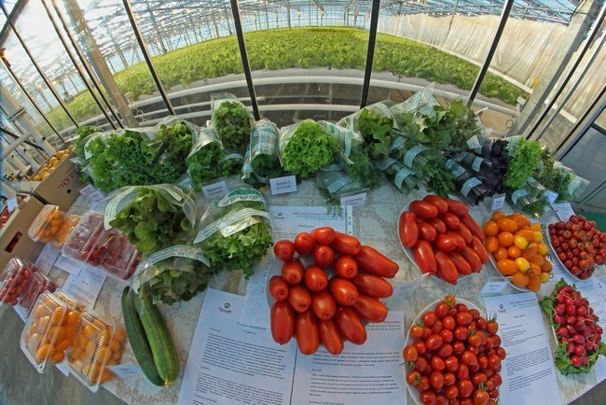
Спасибо за внимание
Овощи являются источником здоровья и долголетия !

